Slide 1






DOLNOŚLĄSKI
REGIONALNY PLAN DZIAŁAŃ
NA RZECZ ZATRUDNIENIA
NA ROK 2019
Wrocław, 9 grudnia 2019 r.

Slide 2


Podstawowe dokumenty
„Założenia programowo-organizacyjne do Krajowego
Planu Działań na rzecz Zatrudnienia na rok 2019 (KPDZ/2019)”
Strategia Rozwoju Województwa Dolnośląskiego 2030,
Dolnośląska Strategię Integracji Społecznej na lata 2014-2020,
Regionalny Program Operacyjny dla Województwa Dolnośląskiego 2014-2020,
Program Operacyjny Wiedza Edukacja Rozwój.
uwzględniono również:
wyniki 4 edycji badania „Barometr zawodów” – prognoza zapotrzebowania na zawody na Dolnym Śląsku (na lata 2016, 2017, 2018 i 2019),
Wyniki prowadzonych przez DWUP badań:
Raport „Działalność Agencji Zatrudnienia w województwie dolnośląskim”,
„Badanie przedsiębiorców z obszaru województwa dolnośląskiego dotyczące zapotrzebowania na pracowników w perspektywie średniookresowej”,
„Badanie gotowości do podjęcia pracy przez osoby długotrwale bezrobotne w największych miastach Dolnego Śląska”.

Slide 3

„Założenia programowo-organizacyjne
do Krajowego Planu Działań na rzecz Zatrudnienia na rok 2019 (KPDZ/2019)”
Główne wyzwania na polskim rynku pracy:
Niekorzystna sytuacja demograficzna – prognozowany spadek liczby ludności
w wieku produkcyjnym,
Niska aktywność zawodowa - wg BAEL w II kwartale 2018 roku aktywni zawodowo stanowili 56,5% ludności w wieku 15 lat i więcej. Współczynnik aktywności zawodowej mężczyzn (64,9%) był znacznie wyższy niż kobiet (48,8%).
Niewykorzystane zasoby w rolnictwie – konieczność aktywizacji zawodowej rezerw zasobów pracy z grup szczególnie zagrożonych bezrobociem
i dezaktywizacją, w tym w sektorach, gdzie występuje bezrobocie ukryte,
Niedopasowanie kwalifikacji pracowników do wymagań rynku pracy – zachodzące zmiany technologiczne, posiadane kwalifikacje w szybkim tempie ulegają dezaktualizacji,
Segmentacja rynku pracy - obok stabilnych form zatrudnienia występują mniej trwałe formy zatrudnienia, które nie dają pewności osobom pracującym,
Poprawa stanu bezpieczeństwa i higieny pracy - wzrost zapotrzebowania na pracowników, a także intensyfikacja pracy w sektorach o dużej wypadkowości oraz napływ do pracy cudzoziemców sprawia, że niezbędne jest kontynuowanie działań służących podniesieniu stanu bezpieczeństwa miejsc pracy .

Slide 4
„Założenia programowo-organizacyjne
do Krajowego Planu Działań na rzecz Zatrudnienia na rok 2019 (KPDZ/2019)”
Cel główny KPDZ/2019:
Zwiększenie wskaźnika zatrudnienia ogółem, skrajnych grup wiekowych, długotrwale bezrobotnych, kobiet i osób z niepełnosprawnościami, przy jednoczesnym zagwarantowaniu wysokiego bezpieczeństwa zatrudnienia.
Cele szczegółowe KPDZ/2019:
Dostosowanie działań urzędów pracy do zmieniającego się rynku pracy,
Zwiększenie adaptacyjności bezrobotnych, pracujących i osób z grupy NEET
na rynku pracy,
Zwiększenie aktywności zawodowej osób związanych z rolnictwem w kierunku pozarolniczego rynku pracy,
Rozwój kształcenia zawodowego i uczenia się przez całe życie,
Zwiększenie bezpieczeństwa miejsc pracy.
Propozycja działań kierunkowych przewidzianych w KPDZ/2019:
Ograniczenie negatywnych skutków zjawisk związanych z demografią i zmianami technologicznymi,
Doskonalenie funkcjonowania instytucji rynku pracy,
Rynek pracy dobrej jakości,
Zwiększanie szans na rynku pracy poprzez dostosowanie kwalifikacji do potrzeb rynku pracy,
Wspieranie grup w trudnej sytuacji na rynku pracy.

Slide 5


Diagnoza

Slide 6
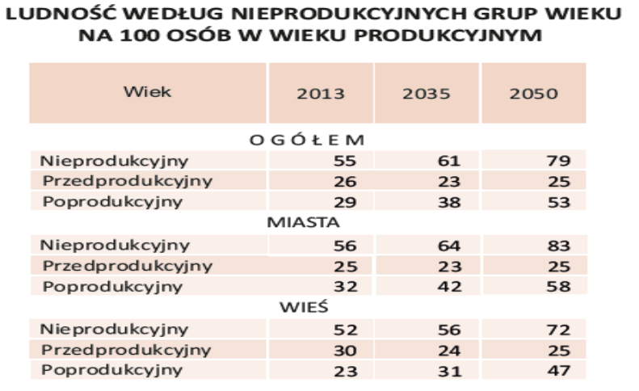
Demografia

Slide 7
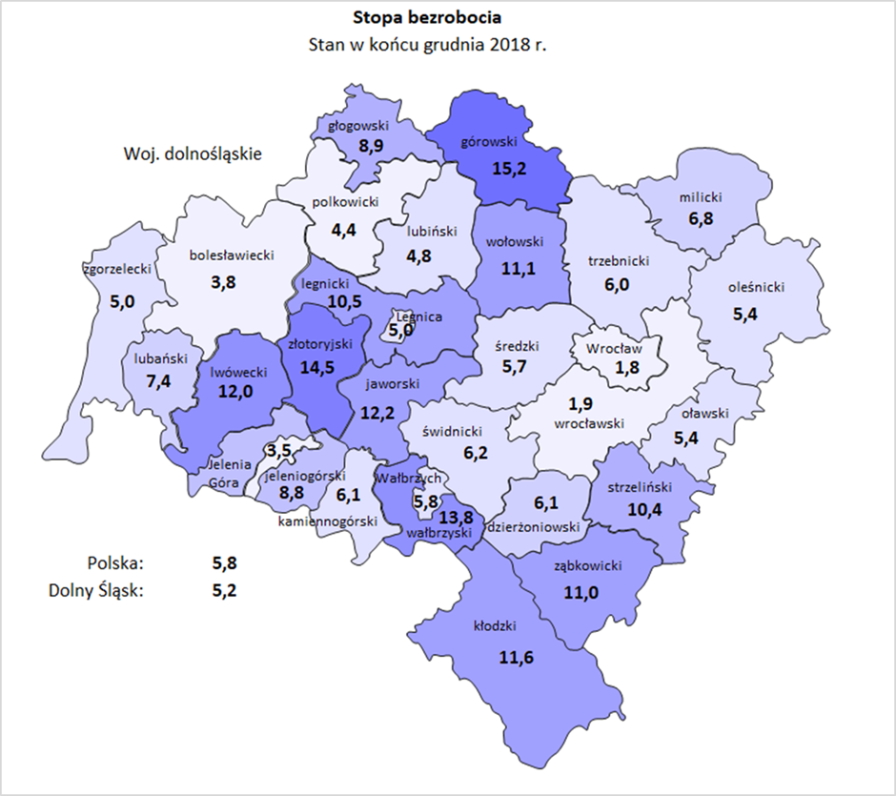
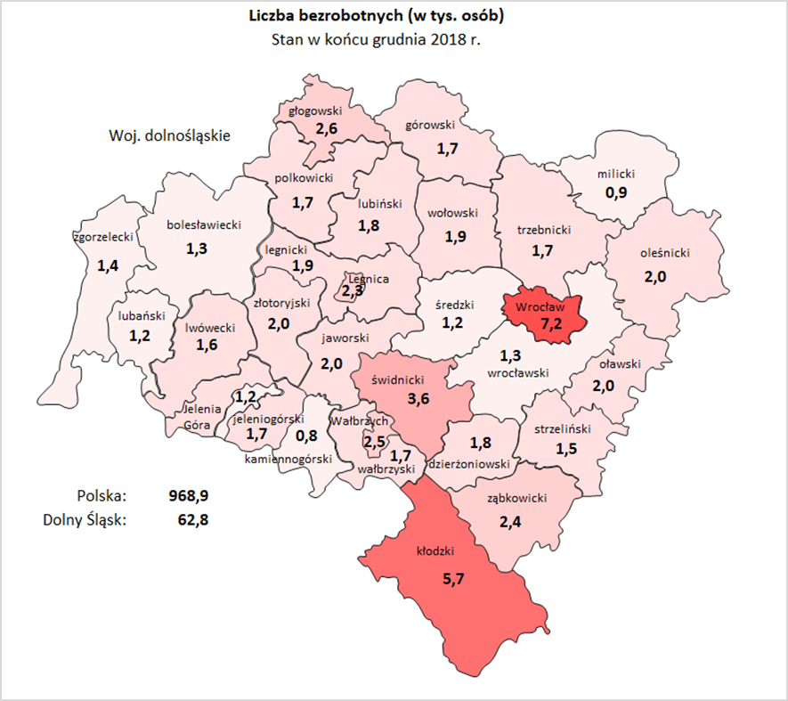
Liczba bezrobotnych
i stopa bezrobocia

Slide 8
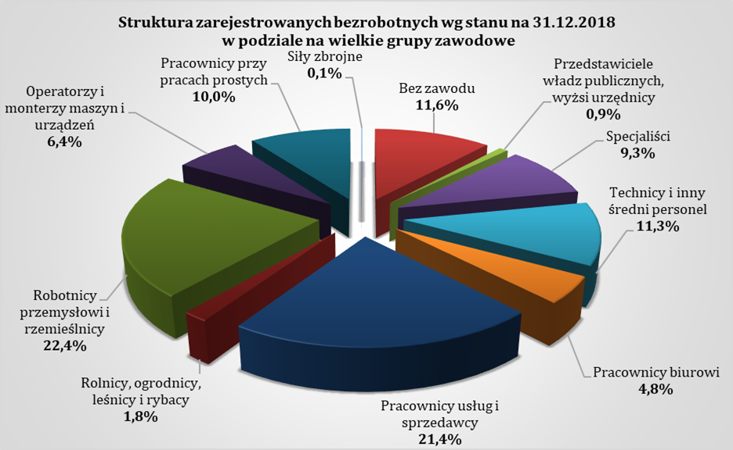
Diagnoza

Slide 9



Osoby w szczególnej sytuacji na rynku pracy
długotrwale
bezrobotny
po 50.
roku życia
do 30 .roku życia
z min. 1 dzieckiem
do 6. roku życia
Niepełnosprawni
Korzystający
z pomocy społecznej
z min. 1 dzieckiem niepełnosprawnym
do 18. roku życia
31.297
19.237
13.825
13.255
5.094
3.107
196
Na koniec 2018 roku
osoby w szczególnej sytuacji
na rynku pracy stanowiły
– 83 % ogółu zarejestrowanych bezrobotnych (62.842).

Slide 10
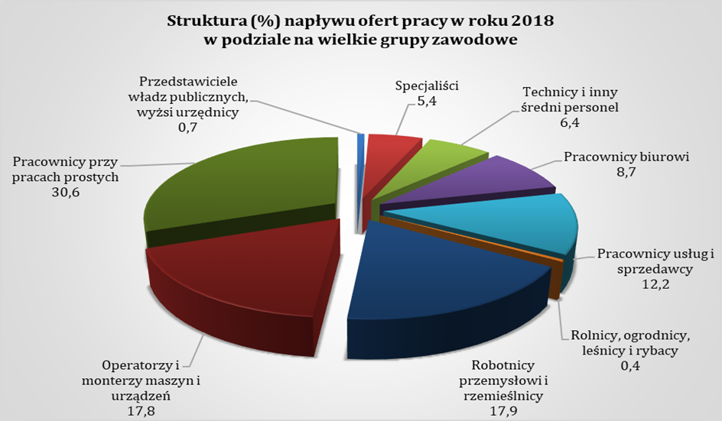
Oferty pracy
Do powiatowych urzędów pracy województwa dolnośląskiego wpłynęło w 2018 roku 161 235 ofert pracy.

Slide 11
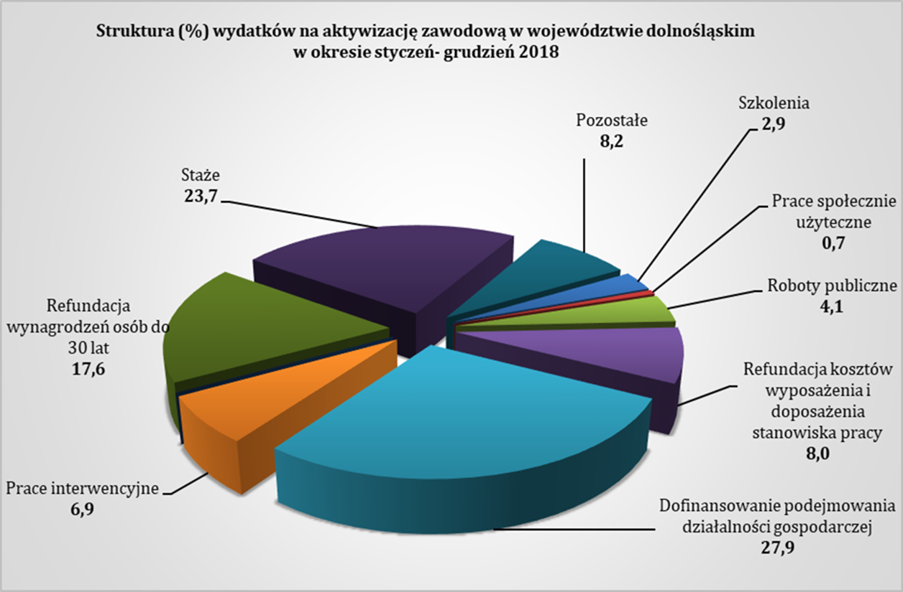
Subsydiowane programy
rynku pracy
W roku 2018 roku subsydiowaną aktywizacją zawodową objęto
20.291 bezrobotnych, w tym:
bezrobotni do 30 roku życia (8 952 os.) – 44,1% ogółu bezrobotnych objętych subsydiowana aktywizacją zawodową;
osoby do 25 roku życia (5 050 os.) – 24,9% ogółu bezrobotnych objętych wsparciem;
bezrobotni powyżej
50 roku życia
(3 382 os.) – 16,7%
ogólnej liczby
bezrobotnych
objętych
subsydiowaną
aktywizacją zawodową;
długotrwale
bezrobotni (4 869 os.)
– 24,0% ogółu
bezrobotnych
objętych
wsparciem;

Slide 12
Barometr zawodów
Największe deficyty nadal występują w branży budowlanej i dotyczy to wszystkich powiatów. Podobna sytuacja jest w branży gastronomicznej –
w większości powiatów, tak jak we wcześniejszych edycjach, wskazywano na brak kucharzy, szefów kuchni, masarzy i wędliniarzy. W mniejszym stopniu niż w roku poprzednim dotyczyło to barmanów, piekarzy i cukierników. Uczestnicy badania wskazywali, iż w tych zawodach zatrudnienie znalazło wielu obcokrajowców. Ponadto do zawodów, które ocenione zostały jako deficytowe w większości powiatów należą;
elektrycy, elektromechanicy i elektromonterzy,
fizjoterapeuci i masażyści,
fryzjerzy,
krawcy i pracownicy produkcji odzieży,
lekarze,
magazynierzy,
mechanicy pojazdów samochodowych,
monterzy maszyn i urządzeń,
operatorzy obrabiarek skrawających,
pielęgniarki i położne,
pracownicy fizyczni w produkcji i pracach prostych,
samodzielni księgowi,
spawacze,
sprzedawcy i kasjerzy,
ślusarze.

Slide 13
Diagnoza
Główne problemy występujące w procesach rekrutacji prowadzonych przez dolnośląskie agencje zatrudnienia w 2018 roku

Slide 14
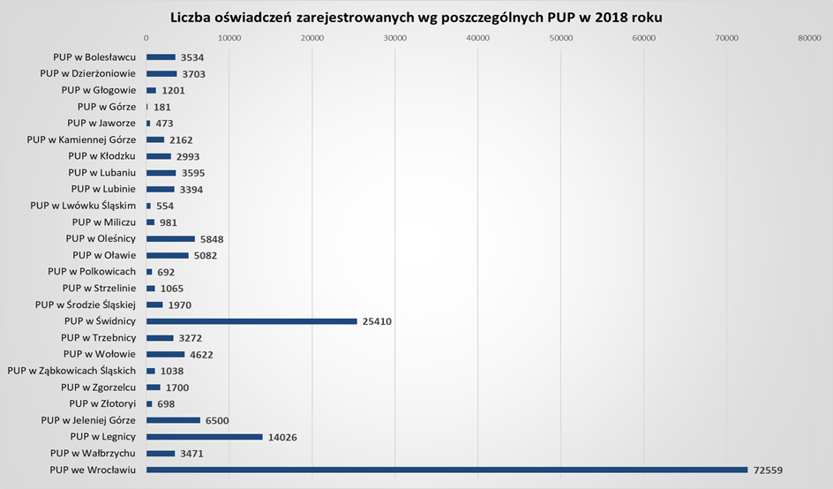
Cudzoziemcy na Dolnym Śląsku
ponad 90 % dotyczą one obywateli Ukrainy,
ponad 50 % wszystkich oświadczeń rejestrowanych jest w PUP
we Wrocławiu.
Liczba oświadczeń 170 748

Slide 15
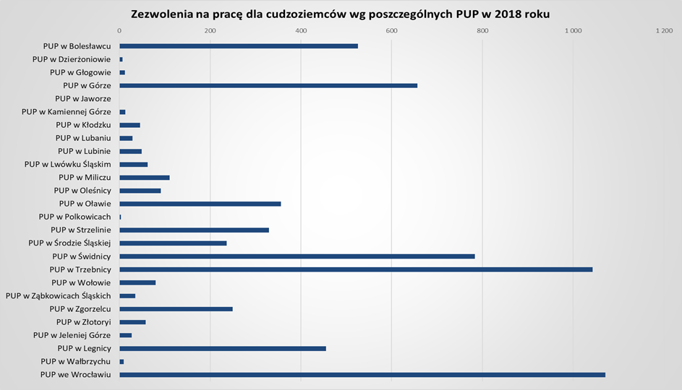
Cudzoziemcy na Dolnym Śląsku
W I półroczu 2018 roku Wojewoda Dolnośląski wydał 11 088 zezwoleń na pracę dla obywateli innych państw na podstawie wniosków pracodawców.
Dodatkowo w PUP:
Sezonowe: 6 897

Slide 16
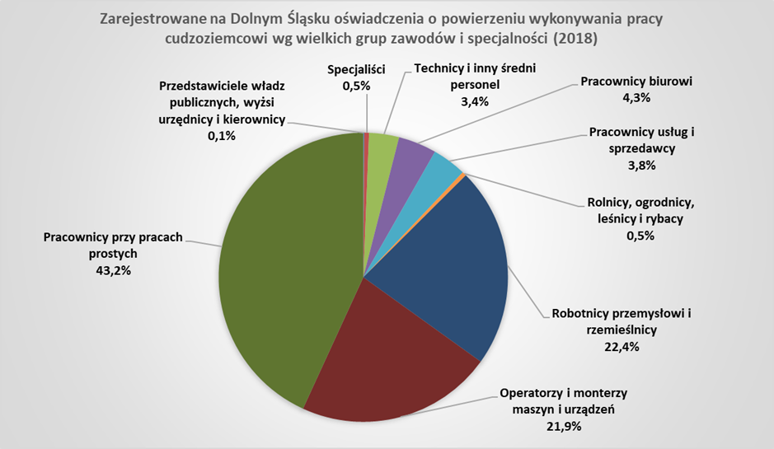
Cudzoziemcy na Dolnym Śląsku

Slide 17

Priorytety

Slide 18

Priorytety dolnośląskiej polityki rynku pracy
w roku 2019
Priorytet 1 – wzrost aktywności zawodowej oraz edukacyjnej mieszkańców regionu jako czynnik zwiększający adaptacyjność mieszkańców Dolnego Śląska na regionalnym rynku pracy,
Priorytet 2 – doskonalenie aktywnej polityki rynku pracy i zwiększenie efektywności zarządzania dolnośląskim rynkiem pracy w celu wzrostu zatrudnienia w regionie.
Główne kierunki działań na dolnośląskim rynku pracy w roku 2019:
wspieranie i aktywizacja osób znajdujących się w szczególnej sytuacji na rynku pracy
w tym szczególnie grup najbardziej narażonych na wykluczenie społeczne
i bezrobocie długoterminowe,
aktywizacja osób z terenów wiejskich,
podnoszenie kwalifikacji i kompetencji zawodowych osób bezrobotnych,
a w szczególności bezrobotnych nie posiadających jakiegokolwiek doświadczenia zawodowego,
umożliwianie osobom bezrobotnym zdobywania pierwszego doświadczenia zawodowego,
wspieranie i aktywizacja osób w starszych grupach wiekowych,
wspieranie osób młodych (do 30 roku życia) w wejściu i utrzymaniu się na rynku pracy
wspieranie zatrudnienia i utrzymania się na rynku pracy osób niepełnosprawnych,
popularyzowanie elastycznych form zatrudnienia członków rodzin z osobami zależnymi oraz rozwój usług wspierających te osoby w ich powrocie na rynek pracy
i utrzymaniu się na nim.

Slide 19

Grupy wymagające szczególnego wsparcia na rynku pracy Dolnego Śląska w roku 2019
Grupy priorytetowe:
długotrwale bezrobotni,
bezrobotni bez kwalifikacji zawodowych,
bezrobotne osoby w starszych grupach wiekowych
tj. powyżej 50 lat,
bezrobotni do 30 roku życia, w tym z grupy NEET,
Ponadto szczególnym wsparciem objęte będą grupy:
bezrobotni bez doświadczenia zawodowego,
bezrobotni posiadający co najmniej jedno dziecko do
6 roku życia,
bezrobotne osoby niepełnosprawne,
bezrobotni posiadający co najmniej jedno dziecko niepełnosprawne do 18 roku życia.

Slide 20


Źródła finansowania
Rezerwa Funduszu Pracy (22,32 MLN PLN w 2018)
Rezerwa KFS
148,46
MLN PLN
DODATKOWO
56,7
MLN PLN
PO WER w PUP
52,6
MLN PLN
RPO w PUP
13,5
MLN PLN
Fundusz pracy
na 2019 r.
Krajowy Fundusz Szkoleniowy

Slide 21

Wskaźniki
monitorowania

Slide 22

Wskaźniki monitorowania
stopa bezrobocia,
udział poszczególnych grup priorytetowych w strukturze bezrobotnych,
liczba bezrobotnych objętych subsydiowanymi programami rynku pracy,
efektywność zatrudnieniowa i kosztowa programów rynku pracy,
liczba osób, które uczestniczyły w projektach pozakonkursowych realizowanych przez powiatowe urzędy pracy, współfinansowanych ze środków EFS,
liczba osób bezrobotnych, wyłączonych z ewidencji z tytułu podjęcia pracy,
liczba osób, które uzyskały zatrudnienie za pośrednictwem agencji zatrudnienia,
liczba przeszkolonych pracowników publicznych służb zatrudnienia w 2019 roku,
liczba osób uczestniczących w kształceniu ustawicznym
w ramach KFS.
Sprawozdanie z realizacji Dolnośląskiego Regionalnego Planu Działań na rzecz Zatrudnienia na rok 2019 zostanie przedłożone do zaopiniowania członkom Wojewódzkiej Rady Rynku Pracy.

Slide 23

Plan z akceptacją
"Konwent Dyrektorów Powiatowych Urzędów Pracy Województwa Dolnośląskiego, który obradował w Zagórzu Śląskim w dn.
21-22.02.2019 r. Zapoznał się z projektem Dolnośląskiego Regionalnego Planu Działań na rzecz Zatrudnienia na 2019 rok. Dyrektorzy powiatowych urzędów pracy akceptują cele, priorytety, kierunki działań oraz grupy bezrobotnych wymagających szczególnego wsparcia określone w tym Planie (...)”
– Tadeusz Kotlarski, przewodniczący Konwentu Dyrektorów PUP Województwa Dolnośląskiego
(22.02.2019 r.)
"(...) Wojewódzka Rada Rynku Pracy we Wrocławiu opiniuje pozytywnie projekt Dolnośląskiego Regionalnego Planu Działań na rzecz Zatrudnienia na rok 2019, który stanowi załącznik do niniejszej uchwały (...)”
– Andrzej Otręba, przewodniczący Wojewódzkiej Rady Rynku Pracy
(20.03.2019 r.)

Slide 24
Dziękuję
za uwagę!

